Slide 1
操 作 系 统原理
任课教师：闫丽丽
E-mail: yanlili@cuit.edu.cn

Slide 2
平时考核 | 出勤 | 课堂点名，≥5次 | 7% | 30%
 | 课后作业 | ≥4次 | 7%
 | 课堂讨论 | ≥5次 | 6%
 | 课堂测试 | ≥2次 | 10%
期末考核 |  | 闭卷考试 | 70% | 70%

Slide 3
教材和参考资料
汤子瀛，计算机操作系统，西安电子科技大学出版社
William Stallings，操作系统—内核与设计原理，电子工业出版社
张尧学、史美林，计算机操作系统教程，清华大学出版社
Andrew S.Tanenbaum，操作系统：设计与实现，电子工业出版社
Andrew S.Tanenbaum，现代操作系统，机械工业出版社
陈慧蓉，UNIX 系统基础，清华大学出版社
操作系统|操作系统引论

Slide 4
目 录
第一章：操作系统引论
第二章：进程的管理
第三章：处理机调度与死锁
第四章：存储器管理
第五章：设备管理
第六章：文件系统
第七章：操作系统接口
操作系统|操作系统引论

Slide 5
第一章 操作系统引论
操作系统|操作系统引论
什么是OS（Operating Systems）
OS的形成和发展过程（类型和特点）
现代OS的功能和特征
研究OS的几种观点
OS的层次结构模型

Slide 6
1．1 OS 的概念
操作系统|操作系统引论
计算机系统的构成
  硬件
  软件
    系统软件
    支撑软件
    应用软件

Slide 7
计算机系统的构成
操作系统|操作系统引论
应用软件
软件
支撑软件
系统软件
计算机系统
操作系统
硬件及固件（裸机）

Slide 8
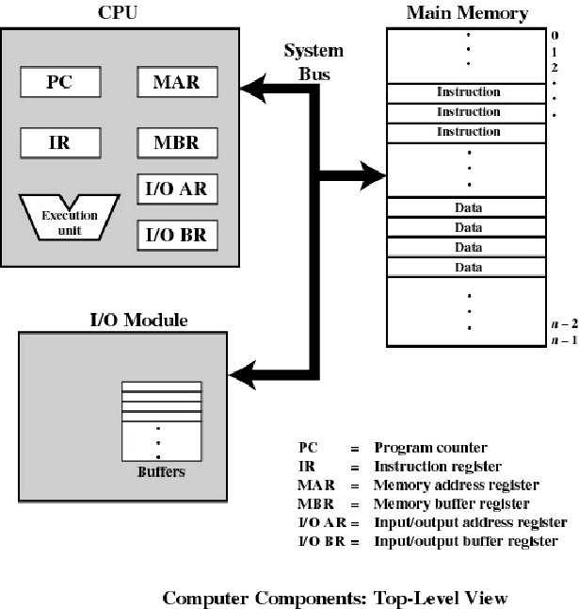
操作系统|操作系统引论

Slide 9
什么是OS (Operating Systems)
  引入OS的目的
  操作系统的目标
    方便性(人与机器交流引起的冲突)
    有效性(高的资源利用率和高的吞吐量)
    可扩充性（功能的快速方便添加）
    开放性(实现不同系统间能有效联系)
      开放通讯标准
      开放操作系统标准
      开放用户接口标准
      开放用户应用（软件）标准
操作系统|操作系统引论

Slide 10
  OS的定义
OS是控制和管理计算机硬件和软件资源，合理地组织计算机工作流程以及方便用户的程序集合。
操作系统|操作系统引论

Slide 11
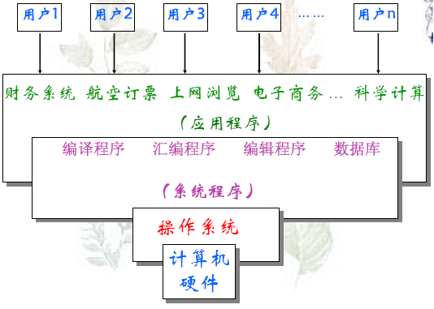
操作系统|操作系统引论

Slide 12


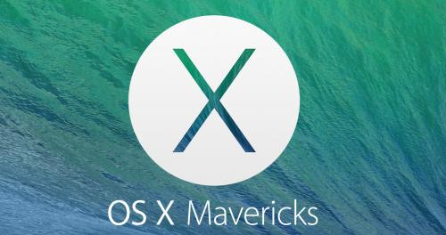
操作系统举例
Microsoft OS: Windows 2000/XP ，Windows NT, Windows 9x ,MS Windows 3.x, DOS
UNIX: BSD, SRV4, OSF1, SCO UNIX, AIX, Solaris
Linux：Red Hat、Ubuntu
NOS: Novell Netware
RTOS: VxWorks, pSoS
Iphone：MAC os

Slide 13
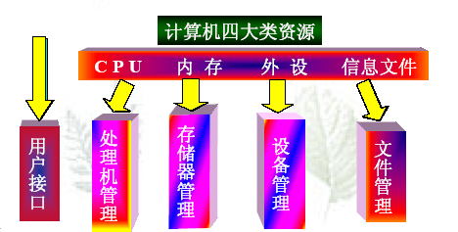
研究OS作用的几种角度(os的作用)
  资源管理的角度——OS是计算机资源的管理者
  用户的角度——用户接口
操作系统|操作系统引论

Slide 14
  机器扩充的角度——虚拟机
    经OS提供的资源管理功能和各种服务功能把裸机改造成为功能更强使用更方便的机器，称为虚拟机。
    在多用户系统中，对每一位用户而言都独占一台处理机。
操作系统|操作系统引论

Slide 15
1．2 OS 的发展过程
操作系统|操作系统引论
OS随着计算机技术和应用的日益发展而逐渐发展和不断完善。功能由弱到强。成为计算机系统中的核心。
操作系统发展的动力
  提高计算机资源利用率。
  方便用户
  器件的不断更新换代。
  计算机体系结构的不断发展

Slide 16
操作系统的发展过程
无操作系统的计算机系统
    人工操作方式
批处理系统
    单道批处理系统
    多道批处理系统
分时系统
实时系统
微机操作系统
多处理机操作系统
网络操作系统
分布式操作系统
嵌入式操作系统
…….

Slide 17
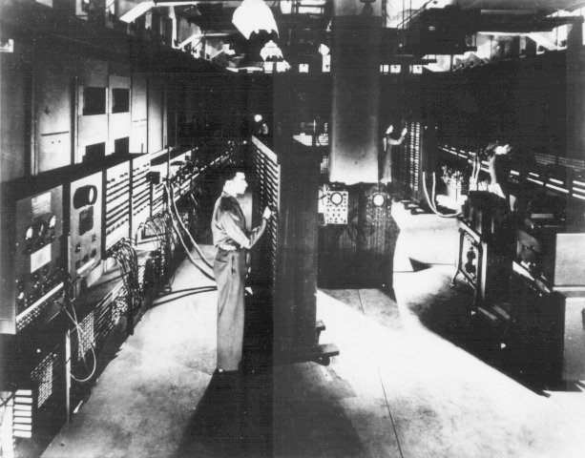
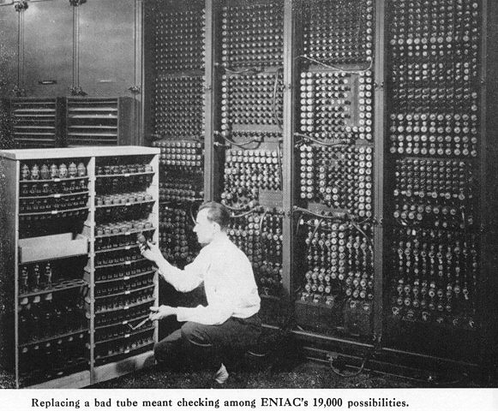
第一代（1945~1955）：真空管和插件板（无操作系统）
运算速度：5000次/每秒, 18000个真空管, 占地182平方米，重量130吨，功耗140kW
程序员提前预约一段时间,然后到机房运行程序，期盼着在接下来的时间中几万个真空管不会烧断从而可以计算完自己的题目

Slide 18
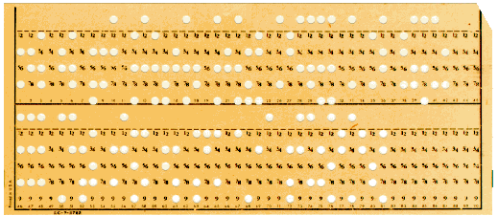

手工操作阶段
工作流程：
    （1）由程序员事先穿孔（对应程序和数据）
    （2）将穿孔的纸带（卡片）装入纸带（卡片)输入机
    （3）再启动输入机将程序和数据输入计算机
    （4）然后启动计算机运行
    （5）运行完毕取走计算机结果。
    （6）下一位用户

Slide 19
手工操作（人机矛盾）
  运算速度慢，无OS。用户直接用机器语言编程，并独占全部计算机资源，CPU等待人工操作。
操作系统|操作系统引论
磁带
辅存
纸带打孔机
打印机
卡片阅读机
纸带输入机
远控部件
输入设备
主机
输出设备
内存
控制台
早期计算机系统

Slide 20
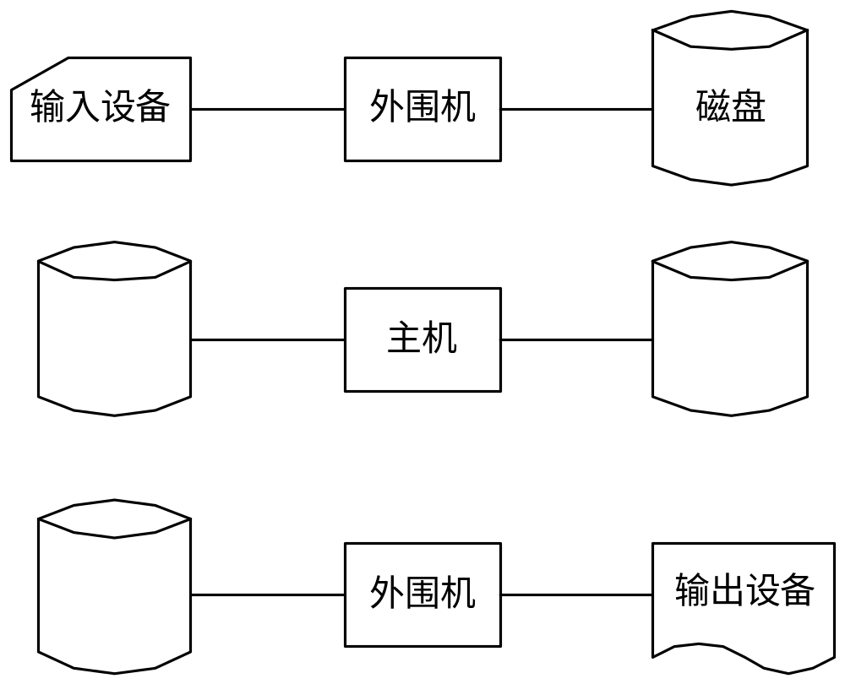
脱机输入/输出方式（缓和了人机矛盾）
  增加一台外围机来控制系统的I/O操作
  减少了CPU的空闲时间，提高了I/O速度
操作系统|操作系统引论

Slide 21
第二代（1955~1965）：晶体管和批处理系统
第二代计算机晶体管代替真空管。这既减少了计算机的体积，也节省了开支。此时的计算机已经很可靠，可以长期运行，完成一些有用的工作。

Slide 22
早期批处理
  批处理：操作员把用户提交的作业分类，把一批作业以脱机的方式输入到磁带上，并在系统中配上监督程序，每一批作业的执行由监督程序（Monitor）自动依次处理。
    自动性
    顺序性
    单道性
操作系统|操作系统引论

Slide 23
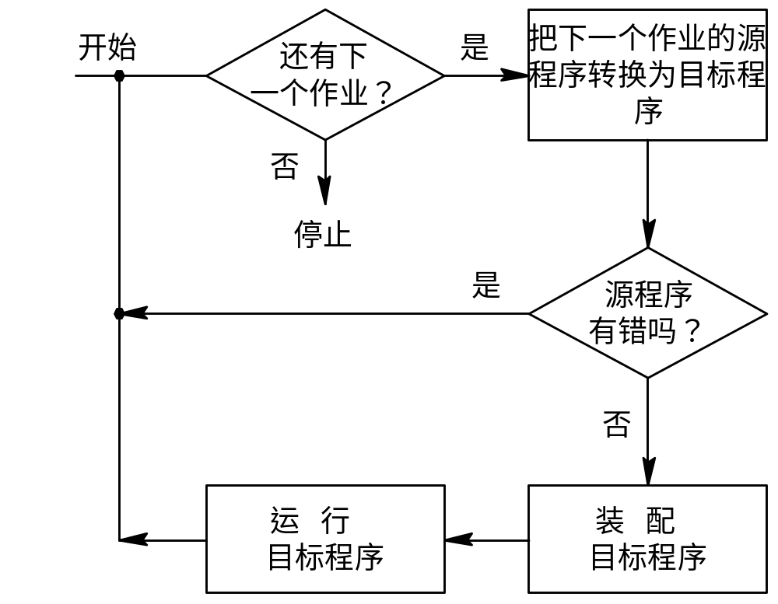
操作系统|操作系统引论
单道批处理系统的处理流程

Slide 24

  联机批处理：慢速I/O设备和主机直接相连。
操作系统|操作系统引论

Slide 25
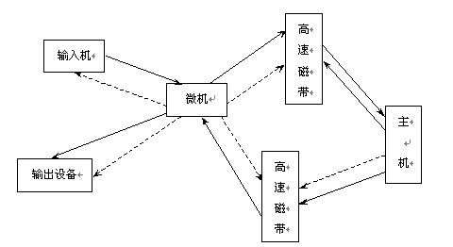
  脱机批处理
    增加不与主机直接相连、专用于输入输出的卫星机(比主机便宜很多)，由卫星机完成面向用户的输入输出（纸带或卡片），中间结果暂存在磁带或磁盘上；由人工将磁带(盘)装入主机或从主机卸下，主机不与输入输出设备打交道，因而，主机和卫星机可以并行工作。
操作系统|操作系统引论

Slide 26








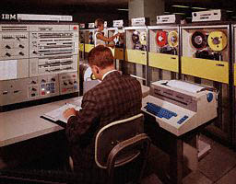
脱机批处理系统
卡片
磁带机
打印机
卡片阅读机
IBM1401
IBM7094
IBM1401
输入磁带
输出磁带

Slide 27
第三代（1965~1980）：集成电路和多道程序设计（引入分时系统）
集成电路的发明更加减少了计算机的成本和大小，小型计算机出现在市场上。在单道批处理系统中，若当前作业因I/O操作而暂停时，CPU只能等待直到该I/O完成。因此，为了提高系统资源的利用率，多道程序设计被提出。

Slide 28
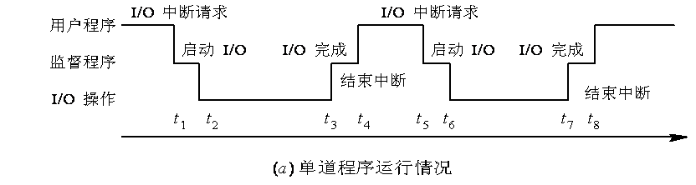
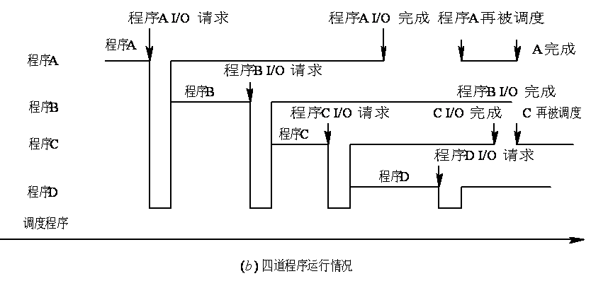
多道程序系统 （多道批处理系统）
操作系统|操作系统引论

Slide 29
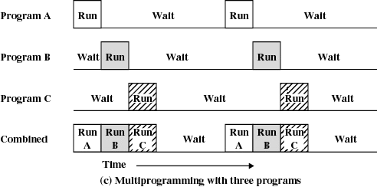
操作系统|操作系统引论

Slide 30
  过程
    作业提交——>后备队列——>调度执行（就绪，运行，等待）——>完成。
  特点
    作业间自动调度执行。
    资源利用率高，系统吞吐量大。
    平均周转时间长，对小型作业不利。
    无交互能力（修改和调试程序不便）
操作系统|操作系统引论

Slide 31
Multi-programming
操作系统|操作系统引论
单道算题工作
78
130
150
228
280
300
378
430
450
时 间
输入机
处理器
磁带机
处理器利用率：52/(78+52+20)≈35%

Slide 32
Multi-programming …
两道程序同时工作
操作系统|操作系统引论
20
62
78
130
150
170
228
280
300
320
378
430
450
时 间
输入机
处理器
磁带机
磁带机
打印机
处理器利用率： (52+42)/(78+52+20)≈63%

Slide 33
为了说明多道程序的优点，不妨参考Turner 的例子：某计算机系统，有256KB的主存(不包含操作系统)，一个磁盘，一个终端和一台打印机。同时提交的三个作业分别命名为JOB1、JOB2、JOB3。各作业运行时间分别为5min、15min和10min。它们对资源的使用情况如下表所示
操作系统|操作系统引论

Slide 34
JOB1 JOB2 JOB3
Type of job Heavy compute Heavy I/O Heavy I/O
Duration 5 min. 15 min. 10 min.
Memory required 50K 100 K 80 K
Need disk? No No Yes
Need terminal？ No Yes No
Need printer? No No Yes
操作系统|操作系统引论

Slide 35
吞吐量：单位时间(1小时)内系统所处理的作业个数。
操作系统|操作系统引论
周转时间：从作业进入系统到作业完成退出系统所用的时间。
平均周转时间：同时参与系统运行的几个作业的周转时间的平均值。

Slide 36
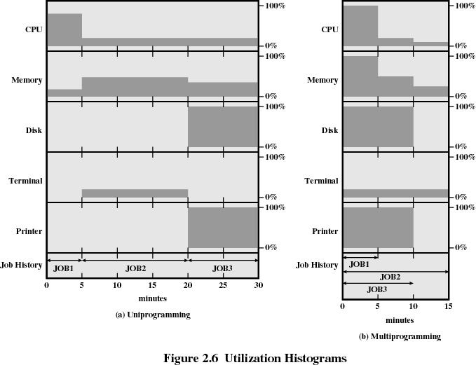
操作系统|操作系统引论

Slide 37
单 道
多道 (三道作业)
CPU利用率
17%=5/(5+15+10)
33%=(5/15)
操作系统|操作系统引论
30%=(50+100+80)/256/3
主存利用率
66%=(230+180+100)/256/3
33%=(50+100*3+80*2)/256/6
磁盘利用率
33%=10/30
67%=10/15
打印机利用率
33%=10/30
67%=10/15
全部作业完成时间/min
30=5+15+10
15
吞吐量/(作业 ·h^{–1})
6=3/(30/60)
12=3/(15/60)
平均周转时间/min
18=(5+20+30)/3
10=(5+15+10)/3

Slide 38
  需解决的技术问题
    同步，互斥；内存覆盖，交换技术，虚拟存储，内存的保护；文件管理和设备管理。
  管理程序的功能
    存储器管理
    处理机管理
    设备管理
    文件系统
    作业的管理
操作系统|操作系统引论

Slide 39
分时系统（Time-Sharing System）
  分时系统的产生
    推动分时系统形成和发展的主要动力是用户的需求
      人机交互
      共享主机（计算机资源昂贵，多人共用）
      便于用户上机
  分时和分时系统
    一台计算机可同时连接多个用户终端，系统把处理机的运行时间分成很短的时间片，按时间片轮流把CPU，分配给每个联机作业使用。
    分时OS是一个联机（ON –LINE），多用户（MULTIUSER），交互式（INTERACTIVE）的OS。
操作系统|操作系统引论

Slide 40
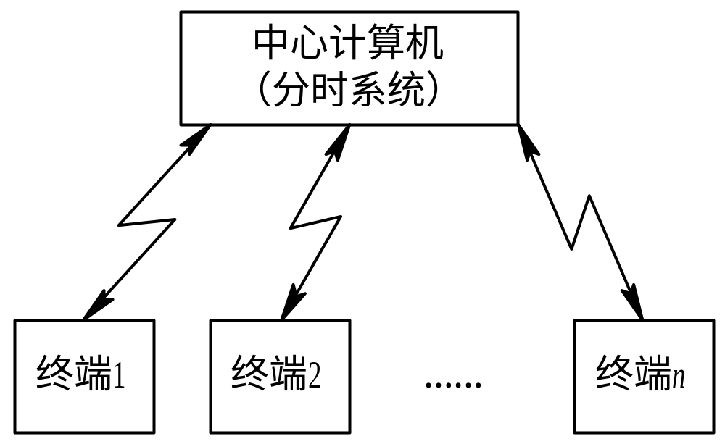
分时系统（Time-Sharing）
超时
完成
F
…
D
C
B
A
CPU
F
…
D
C
B
A
阻塞

Slide 41
经典案例UNIX
操作系统|操作系统引论
一群计算机迷在贝尔实验室开发出UNIX
初衷：可以在一台无人使用的DEC PDP-7 小型计算机上玩星际探险游戏
Ken Thompson，Dennis Ritchie 1983年图灵奖获得者1999年4月美国国家技术金奖

Slide 42
  分时系统实现中的关键问题
    及时接收
    及时处理
    实现人机交互的方法
      作业直接进入内存
      不允许一个作业长期占用处理机
  分时系统的特点
    多路性，交互性，独立性，及时性。
操作系统|操作系统引论

Slide 43
实时系统
  实时系统：计算机能及时响应外部事件的请求，在规定的时间内完成对该事件的处理，并控制所有实时设备和实时任务协调一致的运行
    工业控制系统
    信息查询系统
    多媒体系统
    嵌入式系统
  分类
    按是否呈现周期性
      周期性和非周期性
    对截止时间的要求划分
      硬实时任务和软实时任务
操作系统|操作系统引论

Slide 44
  实时系统的功能要求
    实时时钟管理 定时任务，延迟任务
    连续人—机对话
    过载的保护
    高可靠性
  与分时系统特征的比较
    书上的11页
操作系统|操作系统引论

Slide 45
微机操作系统的发展
单用户单任务操作系统
  只允许一个用户上机，且只允许用户程序作为一个任务运行。MS-DOS
多用户多任务操作系统
  只允许一个用户上机，但允许用户把程序分为若干个任务，使它们并发执行。Windows
多用户多任务操作系统
  允许多个用户通过各自的终端，使用同一台机器，共享主机系统的各种资源，而每个用户又可以进一步分为几个任务，使它们能并发执行。UNIX类
操作系统|操作系统引论

Slide 46
操作系统的历史-小结
操作系统的产生
  手工操作阶段（40年代）
  单道批处理阶段（50年代）
操作系统的形成
  多道批处理（60年代初）
  分时系统（60年代中）
  实时操作系统（60年代中）
微机操作系统的发展
  单用户单任务
  单用户多任务
  多用户多任务

Slide 47
1．3 现代OS的特征和服务
操作系统|操作系统引论
OS的特征
  并发 （concurrence）
    并发性
      在一段时间内，有多道程序在宏观上同时执行，多道程序设计导致多个程序并发执行
    并行性（多处理机的情况下发生）
      两个或多个事件在同一时刻发生
  共享 （sharing）
    多道程序，多个用户作业共享有限的计算机系统资源。
    互斥共享（打印机）和同时访问共享（磁盘）

Slide 48
  虚拟 （virtual）
    把物理上的一个变成逻辑上的多个或扩大容量。
    常见OS中的虚拟技术
      虚拟处理机，虚拟内存，虚拟外部设备，虚拟信道等
    虚拟的主要实现方法
      分时使用
  异步性（asynchronism）
    在OS控制下的多个作业的执行顺序和每个作业的执行顺序时间是不确定的。而不是OS本身的功能不确定或用户程序的结果不确定。
操作系统|操作系统引论

Slide 49
1．4 OS 的功能
操作系统|操作系统引论
处理机管理
  进程控制
  进程同步
  进程通信
  进程调度

Slide 50
存储管理
  内存分配
  存储保护
  内存扩充（虚拟存储技术）
  地址映射
操作系统|操作系统引论

Slide 51
设备管理
  缓冲管理
  设备分配
  设备处理
  设备独立性和虚拟设备
信息管理（文件系统管理）
  文件存储空间的管理
  目录管理，按名存取
  文件的读写管理和存取控制
操作系统|操作系统引论

Slide 52
用户接口
  程序一级接口（程序接口）
    为用户程序在执行中访问系统资源而设置，是用户程序取得操作系统服务的唯一途径。
  作业一级的接口（命令指令）
    提供一组控制操作命令（作业控制语言）供用户去组织和控制自己作业的运行。
  图形接口
操作系统|操作系统引论

Slide 53
1．5 OS 的层次结构
OS的模块结构
  把OS系统，按功能划分为若干具有一定大小和独立性的模块，并规定好模块之间的接口，然后分头对各个模块进行设计，最后再按照它们之间的接口关系，把模块连接起来，形成一个完整的，模块化的操作系统。
操作系统|操作系统引论

Slide 54
  优点
    提高了OS设计的正确性，可理解性和可维护性
    增强了OS的可适应性，做到所谓的“量体裁衣”
    加速了OS的开发过程，各个模块可以齐头并进
  缺点
    在设计OS时，对模块的划分及对接口的规定不精确，可能存在错误，很难保证设计出的模块会完全正确
    无法寻找一个可靠的决定顺序，造成各种决定决定的“无序性”
操作系统|操作系统引论

Slide 55
分层式OS结构
  实现方法
    分层结构设计的基本原则是：每一层都仅使用其底层所提供的功能和服务来提供或是完成新的服务，这样可以使系统的调试和验证都变的容易
  特点：
    把决定的无序性改为有序性。
    把模块间的复杂依赖关系改为单向依赖。
    设计低层软件时，不用考虑高层软件的实现方法。
    高层的错误不会影响低层。
    易扩充，易维护。
操作系统|操作系统引论

Slide 56
Level Name Objects Example Operations
13 Shell User programming Statements in shell language
environment
12 User processes User processes Quit, kill, suspend, resume
11 Directories Directories Create, destroy,
search, list attach, detach,
10 Devices External devices, such Open, close,
as printer, displays read, write
and keyboards
9 File system Files Create, destroy, open,
close, read, write
8 Communications Pipes Create, destroy, open ,
close, read, write
操作系统|操作系统引论

Slide 57
Level Name Objects Example Operations
7 Virtual Memory Segments, pages Read, write, fetch
6 Local secondary Blocks of data, device Read, write, allocate, free
store channels
5 Primitive processes Primitive process, Suspend, resume, semaphores, wait, signal
ready list
4 Interrupts Interrupt-handling Invoke, mask, programs unmask, retry
Procedures Procedures, call stack, Mark stack, call, return
display
2 Instruction Set Evaluation stack, micro- Load, store, add, subtract
program interpreter, branch
scalar and array data
1 Electronic circuits Registers, gates, buses, Clear, transfer, activate,
etc. complement
操作系统|操作系统引论

Slide 58
常用操作系统的层次模型
操作系统|操作系统引论
用户接口
（命令接口、程序接口、图形用户接口）
对对象操纵和管理的软件集合
（处理机管理软件、存储器管理软件、设备管理软件、文件管理软件）
操作系统对象
（处理机、存储器、设备、文件）

Slide 59
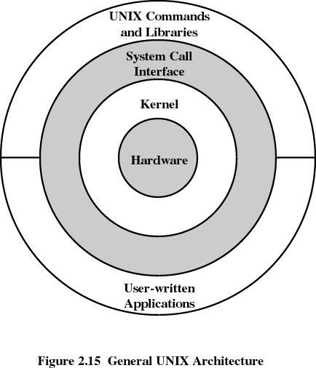
操作系统|操作系统引论

Slide 60
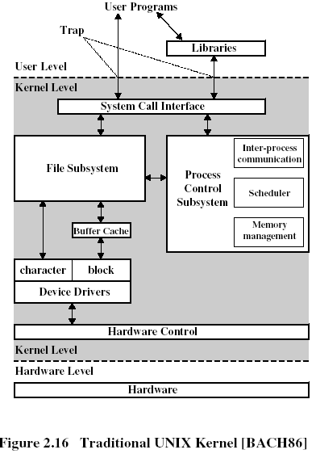
操作系统|操作系统引论

Slide 61
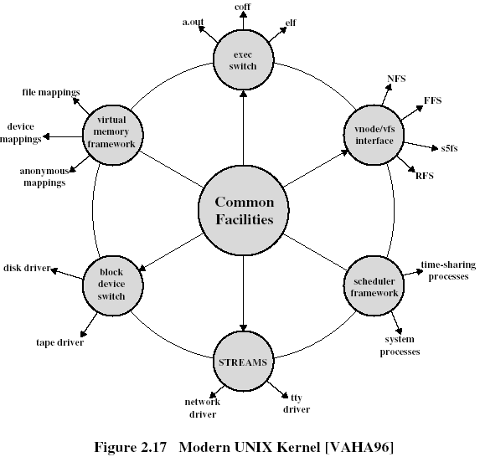
操作系统|操作系统引论

Slide 62
微内核OS结构
  采用基于客户/服务器模式的微内核机构
  操作系统被分为：微内核和多个服务器两大部分。
操作系统|操作系统引论

Slide 63
微内核OS结构
  足够小的内核：微内核并非一个完整的OS，而是将操作系统最基本的部分放入微内核
    与硬件紧密相关的部分
    一些较基本的功能
    客户与服务器之间的通信
  基于客户/服务器模式
操作系统|操作系统引论

Slide 64
  微内核的基本功能
    进程管理
    低级存储器管理
    中断和陷入处理
操作系统|操作系统引论

Slide 65
  微内核操作系统的优点
    提高系统的可扩展性
    增强了系统的可靠性
    可移植性强
    提供分布式系统的支持
    融入了面向对象技术
  存在的问题
    增加了上下文切换次数
操作系统|操作系统引论

Slide 66

本章重点
  操作系统的定义
  操作系统的类型
  多道程序设计的思想
  操作系统的功能和特征
  操作系统的层次模型
操作系统|操作系统引论

Slide 67
课后题目1：
在上图多道程序系统 中做如下修改，然后可以重新计算资源利用率吗？
JOB1 JOB2 JOB3
Type of job Heavy compute Heavy I/O Heavy I/O
Duration 5 min. 15 min. 10 min.
Memory required 50K 100 K 80 K
Need disk? No Yes Yes
Need terminal？ No Yes No
Need printer? No No Yes
操作系统|操作系统引论

Slide 68
思考题：
第7页的图中几大功能部件如要协调工作，需要做什么事情？这些事情可能由谁来做？
操作系统|操作系统引论

